Slide 1
Држава и друштво Рима
У доба краљевства и доба републике

Slide 2
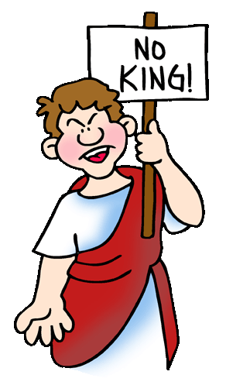
ДРЖАВНО УРЕЂЕЊЕ РИМСКЕ ДРЖАВЕ:
Државно уређење римске државе мењало се временом: она је настала као краљевство, процват доживела као република, а највеће територијално пространство достигла као царство.
РЕПУБЛИКА = ОБЛИК ДРЖАВЕ У КОЈОЈ СЕ ВЛАСТ БИРА НА ОДРЕЂЕНИ ВРЕМЕНСКИ ПЕРИОД, А НЕ НАСЛЕЂУЈЕ СЕ.
REPBLICA = RES (ствар) + PUBLICA (јавна)
У првом периоду, добу краљевства (753-509. п.н.е.) власт је била у рукама краљева који су били врховни војни заповедници, судије и свештеници. Према традицији први краљ Рима био је Ромул, а последњи Тарквиније звани Охоли. Уређење државе промењено је након његовог збацивања са престола 509. године п.н.е. – УМЕСТО КРАЉЕВСТВА УВЕДЕНА ЈЕ РЕПУБЛИКА.

Slide 3
ДРЖАВНО УРЕЂЕЊЕ (ОРГАНИ ВЛАСТИ) У ДОБА РЕПУБЛИКЕ:
Два конзула
Сенат
Народна скупштина
Конзули су се бирали на период од годину дана. Управљали су војском у рату, а водили државу у миру. Њихове одлуке постајале су важеће тек посто Сенат да сагласност.
Чланови Сената били су представници најбогатијих и најугледнијих римских породица. Сенат је давао сагласност на одлуке конзула и управљао је државном благајном.
Народна скупштина је бирала конзуле, доносила законе и одлучивала о рату и миру.

Slide 4
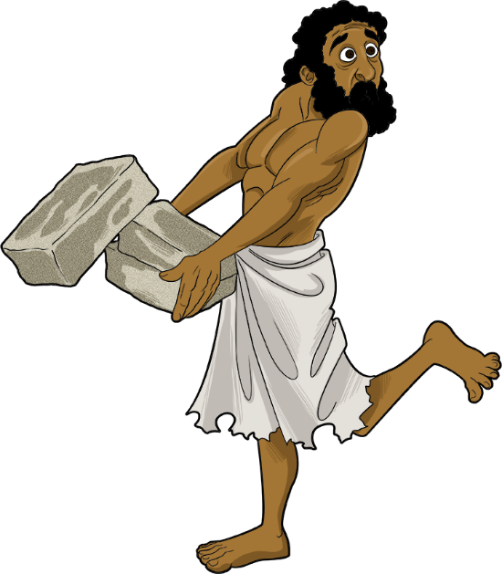
ДРУШТВЕНО УРЕЂЕЊЕ РИМСКЕ ДРЖАВЕ:
У Римској држави разликовала су се 3 основна друштвена слоја:
ПАТРИЦИЈИ
ПЛЕБЕЈЦИ
РОБОВИ

